Slide 1
TIẾT 19, 20 - BÀI 7
TRANG PHỤC TRONG ĐỜI SỐNG

Slide 2
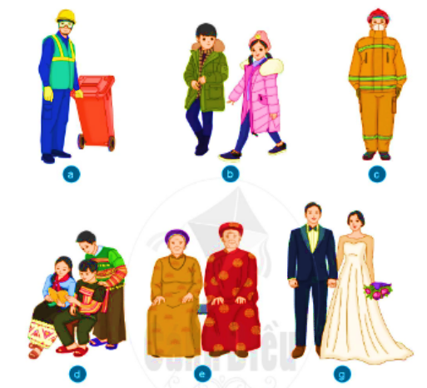
- Trang phục có ý nghĩa như thế nào đối với đời sống con người?
- Trang phục nào thường được may bằng vải?
- Vải sợi tự nhiên và vải sợi hóa học khác nhau như thế nào?

Slide 3
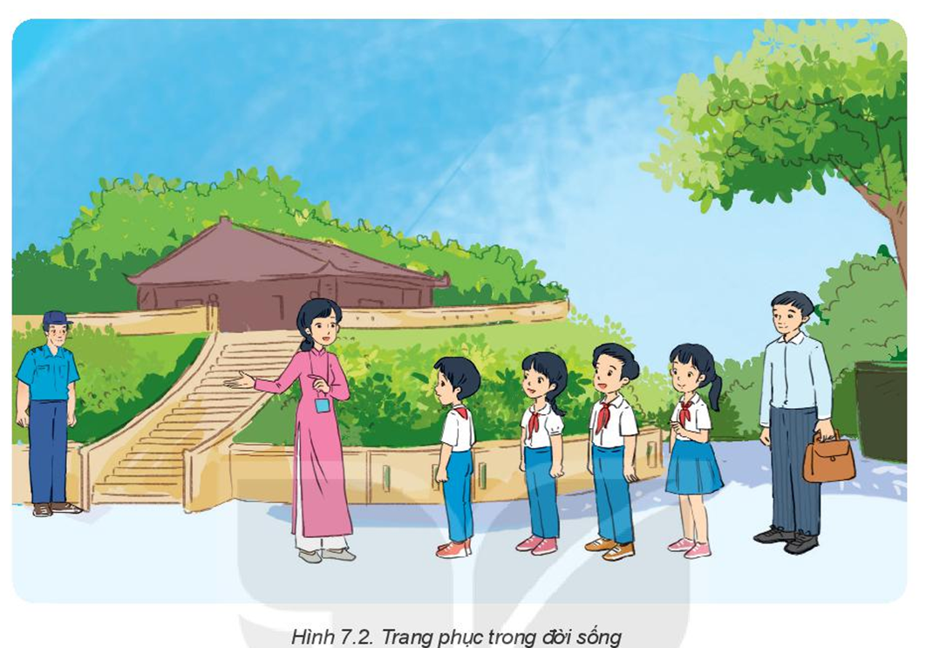
I. VAI TRÒ CỦA TRANG PHỤC
1. Quan sát hình 7.2 và cho biết các nhân vật trong hình sử dụng trang phục gì? Nêu vai trò của các bộ trang phục đó?
2. Liên hệ thực tiễn và kể tên một số nghề cần trang phục đặc biệt? Những bộ trang phục đó được sử dụng với vai trò gì?

Slide 4
1.
- Trong hình, các nhân vật mặc đồng phục:
- Vai trò của các trang phục trên là:
Các trang phục trên được sử dụng thể hiện được nghề nghiệp của họ.
2.
- Một số nghề cần trang phục đặc biệt như công nhân, bác sĩ, y tá, bộ đội, công an.
- Những bộ trang phục đó được sử dụng để phân biệt được các ngành nghề, tiện lợi cho quá trình sử dụng và phù hợp với đặc điểm công việc của họ.
Nhân vật | Trang phục
Giáo viên | Mặc áo dài
Học sinh | Đồng phục học sinh
Bảo vệ | Đồng phục bảo vệ

Slide 5
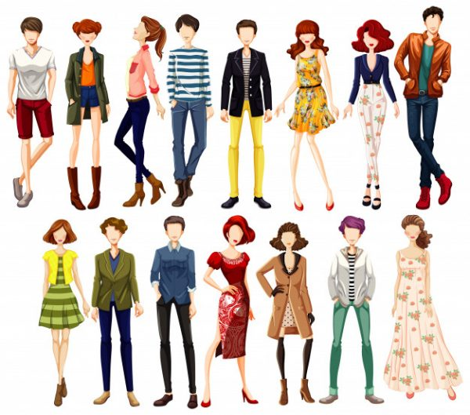
I. VAI TRÒ CỦA TRANG PHỤC
 - Trang phục có vai trò che chở bảo vệ cơ thể con người 1 số tác động có hại của thời tiết và môi trường.
- Trang phục góp phần tôn lên vẻ đẹp của người, nhờ sự lựa chọn trang phục phù hợp với đặc điểm cơ thể hoàn cảnh sử dụng.

Slide 6
II. MỘT SỐ LOẠI TRANG PHỤC
TRANG PHỤC
Theo giới tính
Trang phục nam
Trang phục nữ.
Theo lứa tuổi
Trang phục trẻ em
Trang phục thanh niên
Trang phục trung niên
Trang phục người cao tuổi
Theo thời tiết
Trang phục mùa nóng
Trang phục mùa lạnh
Theo công dụng
Trang phục mặc thường ngày
Trang phục lễ hội trang phục thể thao
Trang phục bảo hộ lao động
Trang phục biểu diễn nghệ thuật.

Slide 7
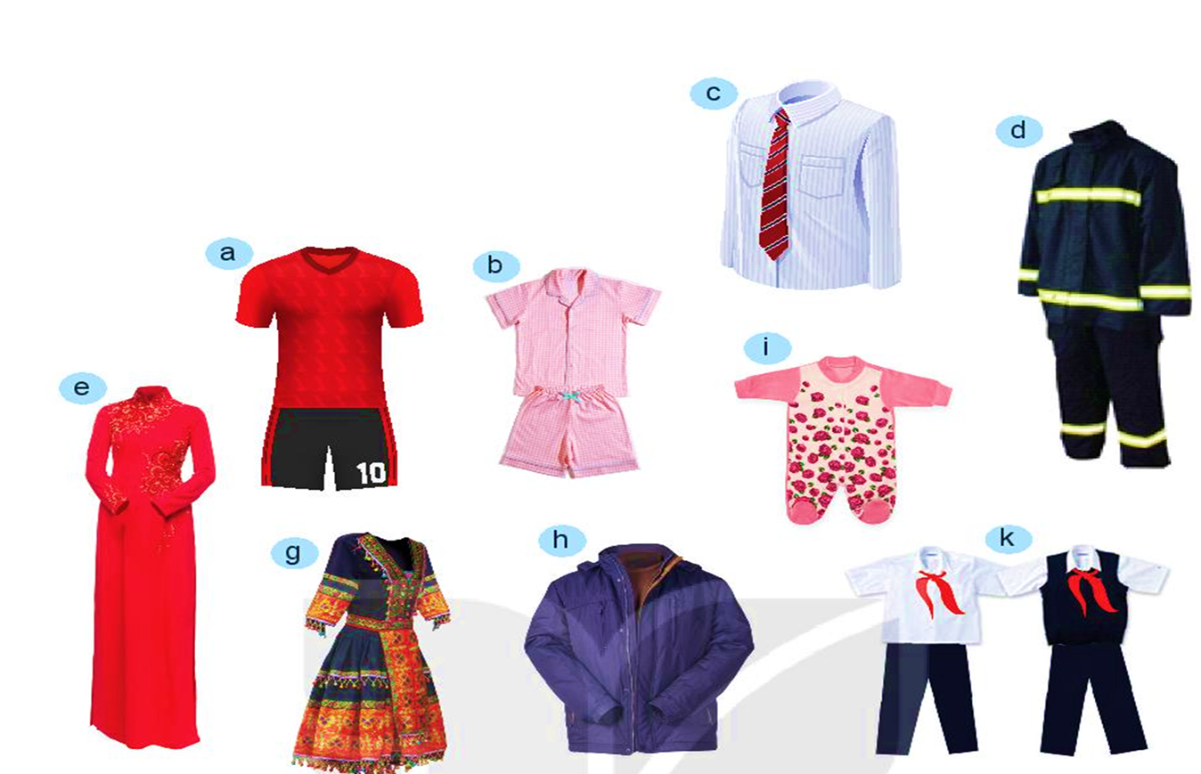
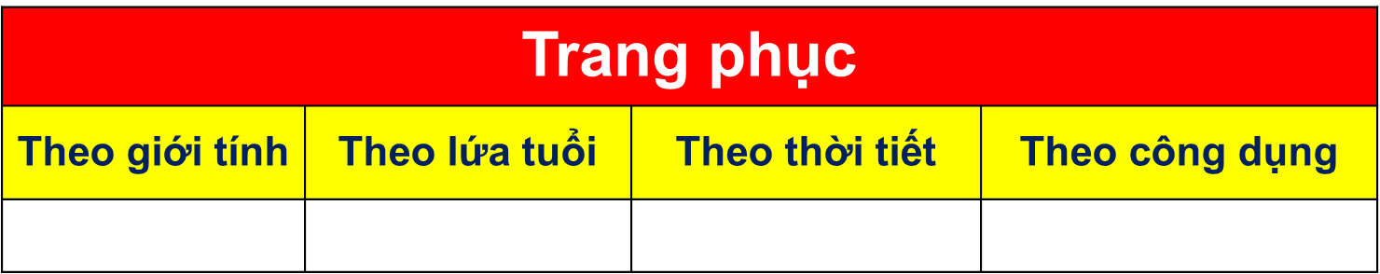
- Quan sát hình 7.4, phân nhóm các trang phục theo các tiêu chí phân loại trang phục hình 7.3

Slide 8
Trang phục
Theo giới tính | Theo lứa tuổi | Theo thời tiết | Theo công dụng
- Trang phục nam: a, c, d, h, k - Trang phục nữ: b, e, g, i | - Trang phục trẻ em: b, i, k - Trang phục thanh niên: a, e, g. - Trang phục trung niên: c, d, h | - Trang phục mùa nóng: a, b, c, d, e, g, i, k - Trang phục mùa lạnh: h | - Trang phục mặc thường ngày: b, c, h, i - Trang phục lễ hội: e, g - Trang phục thể thao: a - Đồng phục: k - Trang phục bảo hộ lao động: d

Slide 9
Trang phục
Theo giới tính | Theo lứa tuổi | Theo thời tiết | Theo công dụng
- Trang phục nam: a, c, d, h, k - Trang phục nữ: b, e, g, i | - Trang phục trẻ em: b, i, k - Trang phục thanh niên: a, e, g. - Trang phục trung niên: c, d, h | - Trang phục mùa nóng: a, b, c, d, e, g, i, k - Trang phục mùa lạnh: h | - Trang phục mặc thường ngày: b, c, h, i - Trang phục lễ hội: e, g - Trang phục thể thao: a - Đồng phục: k - Trang phục bảo hộ lao động: d

Slide 10
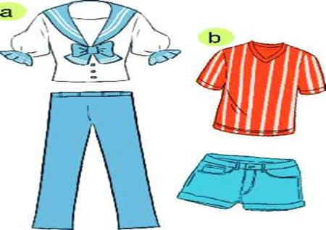
III. ĐẶC ĐIỂM CỦA TRANG PHỤC
(?) Em hãy chỉ ra kiểu dáng, màu sắc, đường nét và hoạt tiết của hai bộ trang phục trên
Khác nhau | Hình a | Hình b
Kiểu dáng | Quần dài, áo sơ mi | Quần sooc ngắn, áo phông
Mài sắc | Trang nhã | Tươi sáng, rực rỡ
Đường nét, họa tiết | Họa tiết đơn giản,có đường cong và trang trí thêm nơ. | Đường kẻ thẳng

Slide 11
III. ĐẶC ĐIỂM CỦA TRANG PHỤC
- Chất liệu là thành phần cơ bản để tạo ra trang phục. Chất liệu may trang phục đa dạng và có sự khác biệt về độ bền, độ dày, mỏng, độ nhàu và độ thấm hút.
- Kiểu dáng là hình dạng bề ngoài của trang phục, thể hiện tính thẩm mĩ, tính đa dạng của các bộ trang phục.
- Màu sắc là yếu tố quan trọng tạo nên vẻ đẹp của trang phục. Trang phục có thể sử dụng một màu hoặc phối hợp nhiều màu với nhau.
- Đường nét, hoạ tiết là yếu tố được dùng để trang trí, làm tăng vẻ đẹp và tạo hiệu ứng thẩm mĩ cho trang phục như đường kẻ, đường cong, đăng ten, nơ, ren,...

Slide 12
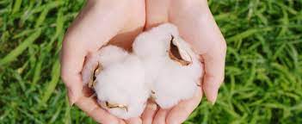
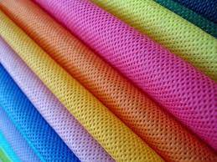
IV. MỘT SỐ LOẠI VẢI THÔNG DỤNG ĐỂ MAY TRANG PHỤC
- Vải sợi tự nhiên: được dệt bằng các sợi có nguồn gốc từ thiên nhiên như sợi bông, Sợi Tơ Tằm, sợi len

Slide 13
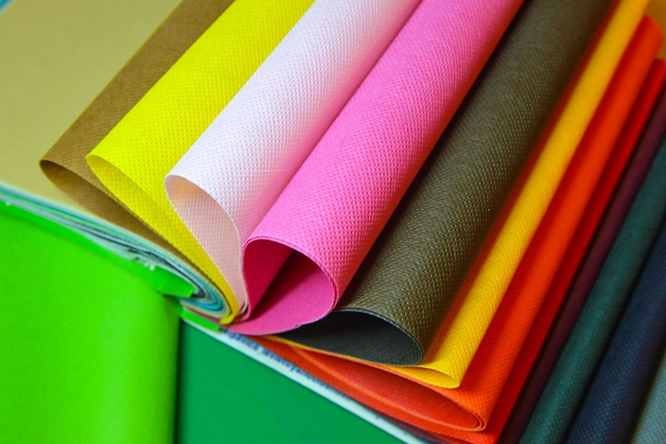
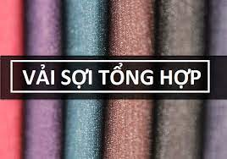
IV. MỘT SỐ LOẠI VẢI THÔNG DỤNG ĐỂ MAY TRANG PHỤC
Vải sợi hóa học
- Vải sợi nhân tạo: được dệt bằng các sợi có nguồn gốc từ gỗ, tre, nứa
- Vải sợi tổng hợp: được dệt bằng các loại sợi dây có nguồn gốc từ than đá, dầu mỏ

Slide 14
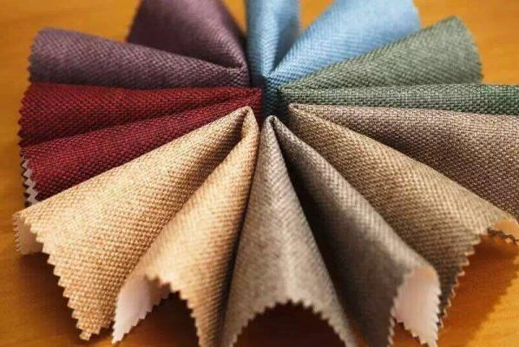
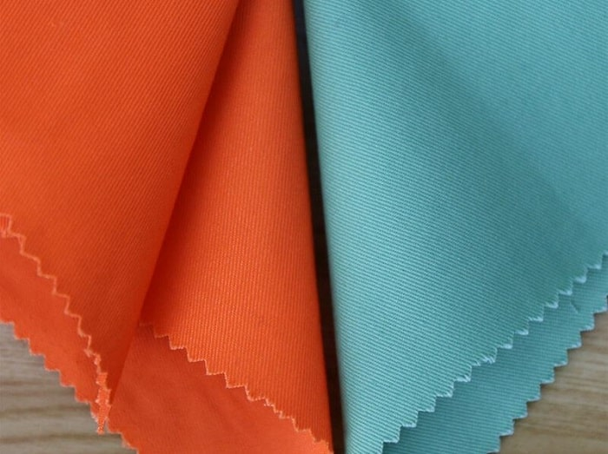
IV. MỘT SỐ LOẠI VẢI THÔNG DỤNG ĐỂ MAY TRANG PHỤC
- Vải sợi pha được dệt bằng các sự có kết hợp từ hai hoặc nhiều loại sợi khác nhau

Slide 15
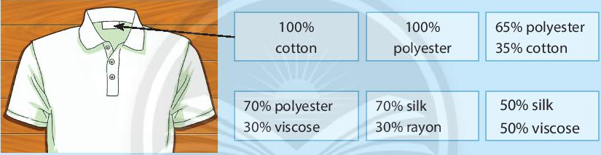
Nhãn quần áo cung cấp cho người tiêu dùng những thông tin về sản phẩm nhưng thương hiệu kích cỡ chất liệu cách bảo quản, cách giặt

Slide 16

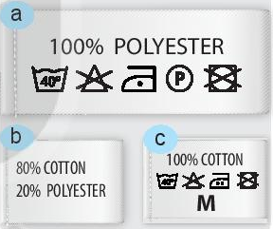
Đọc những nhãn quần áo trong hình 7.6 cho biết trang phục đó được làm từ loại vải nào? Trong ba loại vải này, em thích chọn áo được làm từ loại vải nào hơn? Tại sao?
Hình | Loại vải
a | làm hoàn toàn từ loại vải sợi tổng hợp
b | trang phục được làm từ 80% vải sợi thiên nhiên, 20% vải sợi tổng hợp
c | làm hoàn toàn từ vải sợi thiên nhiên
- Trong ba loại này, em thích chọn áo được làm từ loại vải sợi thiên nhiên.
- Lí do: vải sợi thiên nhiên có độ hút ẩm cao, mặc thoáng mát và ít nhàu.

Slide 17
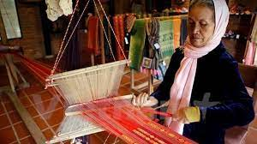
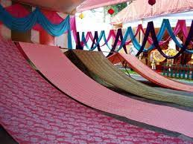
KẾT NỐI NGHỀ NGHIỆP
- Nghề dệt lụa là một nghề lâu đời ở Việt Nam với những ngành nghề truyền thống như: lụa Vạn Phúc (Hà Nội ), Bảo Lộc (Lâm Đồng), Mã Châu (Quảng Nam), Tân Châu (An Giang), Nha Xá (Hà Nam).
- Đây vừa là nơi sản xuất ra các sản phẩm lụa nổi tiếng vừa là các điểm tham quan du lịch văn hóa đặc sắc

Slide 18
VẬN DỤNG
1. Kể tên một số loại trang phục thường mặc của em và tìm hiểu loại vải để may các sản phẩm đó với thời tiết mùa hè em sẽ chọn quần áo làm từ loại vải nào?
2. Tìm hiểu loại vải thường dùng để may trang phục truyền thống đặc trưng cho dân tộc của em hoặc nơi em đang sinh sống?
Tài liệu được chia sẻ bởi Website VnTeach.Com
https://www.vnteach.com

Slide 19
EM ĐÃ HỌC
- Ý nghĩa của trang phục đối với con người:
+ Trang phục có vai trò che chở, bảo vệ cơ thể con người khỏi một số tác động có hại cho thời tiết và môi trường.
+ Trang phục góp phần tôn vinh nét đẹp của người mặc.
+ Trang phuc thể hiện một số thông tin về người mặc như sở thích, cá tính, nghề nghiệp.
- Trang phục được may bằng vải gồm có quần, áo, giầy, mũ, khăn quàng.
- So sánh vải sợi thiên nhiên với vải sợ hóa học:
+ Vải sợi thiên nhiên được dệt bằng các sợi có nguồn gốc từ thiên nhiên sợi bông, sợi tơ tằm, sợi len…
+ Vải sợi hoá học gồm:
Vải sợi nhân tạo được dệt bằng các loại sợi có nguồn gốc từ gỗ, tre, nứa
Vải sợi tổng hợp được dệt bằng các loại sợi có nguồn gốc từ than đá, dầu mỏ

Slide 20
Câu 1: Ghép thông tin ở cột A với thông tin phù hợp ở cột B để chỉ ra được tiêu chí phân loại trang phục
A | B
1. Trang phục trẻ em 2. Trang phục thể thao 3. Trang phục nam 4. Trang phục mùa đông | a) Theo công dụng b) Theo thời tiết c) Theo lứa tuổi d) Theo giới tính
A - B
1. Trang phục trẻ em - c) Theo lứa tuổi 2. Trang phục thể thao - a) Theo công dụng 3. Trang phục nam - d) Theo giới tính 4. Trang phục mùa đông - b) Theo thời tiết

Slide 21
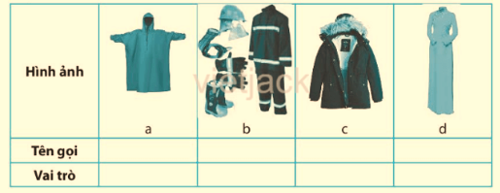
Câu 2: Sử dụng các cụm từ sau để gọi tên và mô tả vai trò chính của những trang phục tương ứng trong Bảng sau: Đồng phục lính cứu hỏa, áo dài, áo mưa, áo khoác, giữ ấm cho người mặc, bảo vệ người mặc không bị ướt, làm đeph cho người mặc, bảo vệ người mặc khỏi nhiệt độ cao và khói bụi

Slide 22
Câu 2: Sử dụng các cụm từ sau để gọi tên và mô tả vai trò chính của những trang phục tương ứng trong Bảng sau: Đồng phục lính cứu hỏa, áo dài, áo mưa, áo khoác, giữ ấm cho người mặc, bảo vệ người mặc không bị ướt, làm đẹp cho người mặc, bảo vệ người mặc khỏi nhiệt độ cao và khói bụi
Hình ảnh | a | b | c | d
Tên gọi | Áo mưa | Đồng phục lính cứu hỏa | Áo khoác | Áo dài
Vai trò | Bảo vệ người mặc không bị ướt | Bảo vệ người mặc khỏi nhiệt độ cao và khói bụi | Giữ ấm cho người mặc | Làm đẹp cho người mặc

